Slide 1
PROYECTO DE LEY Nº03334/2022-CR
Ley que modifica diversos artículos de la Ley 27300, Ley de aprovechamiento sostenible de las plantas medicinales.

Slide 2
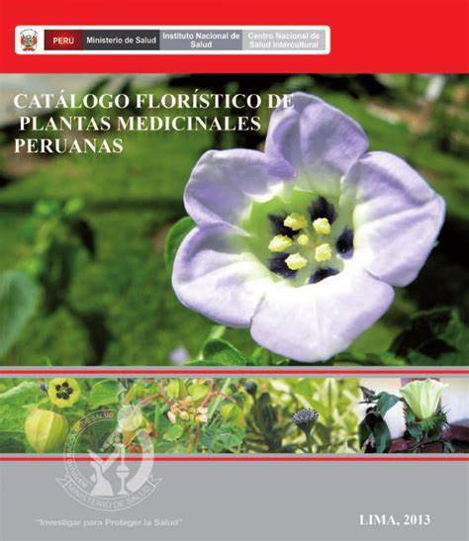
Artículo 1. Objeto de la Ley La presente Ley tiene por objeto modificar diversos artículos de la Ley N° 27300, Ley de Aprovechamiento Sostenible de las Plantas Medicinales, con la finalidad de actualizar e incluir la participación de los organismos competentes en la materia y promover las actividades de cultivo, producción, investigación, procesamiento, comercialización y uso de las plantas medicinales con fines terapéuticos en todas sus modalidades.

Slide 3
Artículo 2. Modificaciones a la Ley N° 27300
Modificase los artículos 3°, 6°, 7°, 9° y 10° de la Ley N.° 27300, Ley de Aprovechamiento Sostenible de las Plantas Medicinales, en los términos siguientes:
“Artículo 3. Inventario de las plantas medicinales
El inventario de plantas medicinales será aprobado periódicamente a propuesta del Ministerio de Salud, mediante Decreto Supremo con el voto aprobatorio del Consejo de Ministros, en base a la información proporcionada por el Centro Nacional de Salud Intercultural (CENSI), el Instituto Nacional de Investigación Agraria (INIA), el Instituto de Investigaciones de la Amazonía Peruana (IIAP), la Comisión Nacional para el Desarrollo y Vida sin Drogas (DEVIDA), el Ministerio del Ambiente, el Colegio Químico Farmacéutico del Perú y el Colegio de Biólogos del Perú.

Slide 4
Artículo 6. Ordenamiento, aprovechamiento y conservación
El Ministerio de Desarrollo Agrario y Riego, a propuesta del Servicio Nacional Forestal y de Fauna Silvestre (SERFOR) y del Instituto Nacional de Investigación Agraria (INIA), es el encargado de formular las estrategias, políticas, planes y normas para el ordenamiento, aprovechamiento y conservación de las especies de plantas medicinales silvestres. Corresponde al SERFOR, en este ámbito ejecutar las siguientes acciones:
Realizar evaluaciones periódicas del status poblacional o biomasa.
Promover y desarrollar programas de forestación y reforestación.
Promover el desarrollo de unidades productivas de manejo y aprovechamiento sostenible, así como la ejecución de proyectos con similar finalidad, con la participación de las comunidades nativas y campesinas, organizaciones o asociaciones de la agricultura familiar, y otras instituciones del sector público y privado, pudiendo suscribir convenios con dicho objeto.

Slide 5
Artículo 7. Investigación de plantas medicinales
7.1 El Ministerio de Salud a través del Centro Nacional de Salud Intercultural (CENSI), con la participación de las universidades y organismos vinculados a la materia, es el encargado de la investigación y de la divulgación de los usos farmacológicos, toxicológicos, clínicos y formas de consumo adecuados de las plantas medicinales.
7.2 El Ministerio de Desarrollo Agrario y Riego, a través del Instituto Nacional de Investigación Agraria (INIA), con la participación de las universidades y organismos vinculados a la materia, es el encargado de las investigaciones y de la divulgación en aspectos biológicos y fitoquímicos y de caracterización morfológica y molecular de las plantas medicinales.
7.3 Los resultados de las investigaciones señalados en los párrafos precedentes pueden ser susceptibles de derechos de propiedad intelectual, de acuerdo a la legislación vigente.
7.4 La Comisión Nacional para el Desarrollo y Vida sin Drogas (DEVIDA) es la encargada de la promoción de las plantas medicinales, bajo un enfoque de cadena de valor en el marco del desarrollo alternativo integral y sostenible de la Política Nacional contra las Drogas.

Slide 6
Artículo 9. Farmacopea herbolaria nacional
9.1 Encárguese al Centro Nacional de Salud Intercultural (CENSI), la promoción, la elaboración y aprobación de la Farmacopea Herbolaria Nacional, conforme a los lineamientos de la Organización Mundial de la Salud (OMS), y con el correspondiente estudio monográfico de cada planta.
9.2 El Ministerio de Salud encargará al CENSI, en coordinación con la Dirección General de Medicamentos, Insumos y Drogas-DIGEMID-, la formulación del Petitorio Nacional de Plantas Medicinales complementario al Formulario Nacional de Medicamentos, según lo dispone el artículo 51° de la Ley N.° 26842, Ley General de Salud.
9.3 El CENSI elaborará la Guía Terapéutica de Plantas Medicinales, a fin de sistematizar su uso en beneficio de la salud.

Slide 7
Artículo 10. Establecimiento de jardines botánicos, semilleros y viveros
El Servicio Nacional Forestal y de Fauna Silvestre (SERFOR), el Instituto de Investigaciones de la Amazonía (IIAP), el Instituto Nacional de Investigación Agraria (INIA), el Centro Nacional de Salud Intercultural (CENSI), la Comisión Nacional para el Desarrollo y Vida sin Drogas (DEVIDA) y las universidades promueven en las comunidades campesinas y nativas, organizaciones o asociaciones de la agricultura familiar, así como en áreas urbano-marginales y otros, el establecimiento de jardines botánicos de plantas medicinales, semilleros y viveros, con el objeto de impulsar programas de establecimiento y recuperación de áreas ecológicas definidas, con especies de gran demanda en el mercado nacional e internacional.”
DISPOSICIONES COMPLEMENTARIAS FINALES
PRIMERA. Normas reglamentarias
El Poder Ejecutivo en el plazo de 60 días naturales mediante Decreto Supremo refrendado por el Presidente del Consejo de Ministros y los Ministros de Salud, de Desarrollo Agrario y Riego y del Ambiente, aprueba las normas reglamentarias para la adecuada aplicación de la presente Ley.
SEGUNDA. Vigencia de la Ley
La presente Ley entra en vigencia al día siguiente de su publicación en el diario oficial El Peruano.

Slide 8
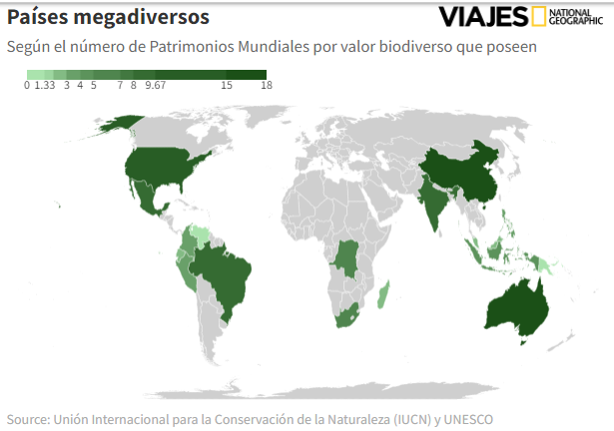
EXPOSICIÓN DE MOTIVOS
En el año 1997 el investigador Russel Mittermeier desarrolló el término de países megadiversos, y determinó que las 17 naciones de mayor diversidad del mundo ocupan menos del 10% de la superficie del planeta, pero albergan el 70% de las especies reconocidas.

Slide 9
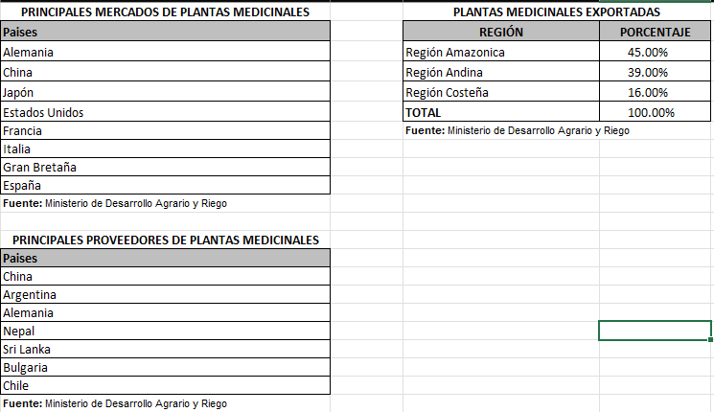
EXPOSICIÓN DE MOTIVOS

Slide 10
EXPOSICIÓN DE MOTIVOS
El Instituto Nacional de Salud señala que el Perú es el quinto país en el mundo en número de especies como consecuencia de ser poseedor de diversos nichos ecológicos.
La flora peruana consta de 25 mil especies, de las cuales un tercio son endémicas, es decir que su distribución natural está limitada a una zona geográfica en particular.
La Amazonía peruana es el lugar donde se encuentra la mayor cantidad de plantas y existe un grupo que hasta el momento no han sido de objeto de los estudios botánicos necesarios.

Slide 11
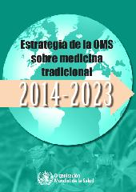
EXPOSICIÓN DE MOTIVOS
Para la Organización Mundial de la Salud, la medicina tradicional es la suma de prácticas, enfoques, conocimientos y creencias sanitarias que incorporan medicinas basadas en plantas, animales y/o minerales, terapias espirituales, técnicas manuales y ejercicios que, aplicados de forma individual o en combinación, se utilizan para mantener el bienestar, además de tratar, diagnosticar y prevenir las enfermedades.
Durante siglos nuestra población ha desarrollado conocimientos y prácticas de salud provenientes de su experiencia, conformando sistemas de salud que añaden el ritual, la cosmovisión y la interrelación de terapias entre otros elementos en sus procedimientos de curación o sanación.

Slide 12
EXPOSICIÓN DE MOTIVOS
EFECTOS DE LA NORMA SOBRE LA LEGISLACIÓN NACIONAL
La presente iniciativa legislativa propone modificar los artículos 3°, 6°, 7°, 9° y 10° de la Ley 27300, Ley de Aprovechamiento Sostenible de las Plantas Medicinales, y la reglamentación de la referida norma dentro del plazo de 60 días naturales.
ANALISIS COSTO-BENEFICIO
La presente propuesta legislativa no genera presupuesto adicional al erario nacional, al contrario, actualiza la Ley N° 27300, promulgada el 08 de julio de 2000, que cuenta con más de 22 años de antigüedad, periodo en el que han dejado de existir entidades tales como el Instituto Nacional de Medicina Tradicional (INMETRA) y el Instituto Nacional de Recursos Naturales (INRENA), y se han creado nuevas como el Ministerio del Ambiente, el Servicio Nacional Forestal y de Fauna Silvestre (SERFOR) y el Centro Nacional de Salud Intercultural (CENSI). Las mencionadas entidades son competentes para el cumplimiento del objeto de la Ley N° 27300, consistente en regular y promover el aprovechamiento sostenible de las plantas medicinales.

Slide 13
¡Muchas gracias!

